Slide 1
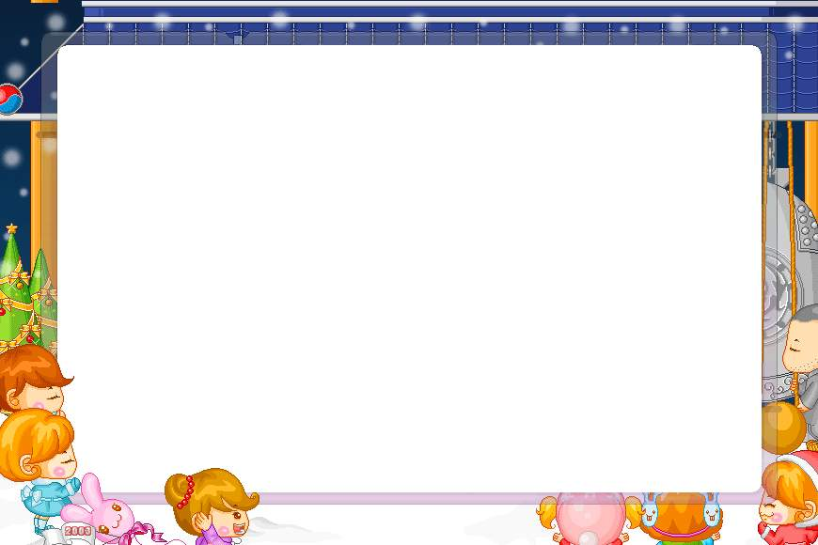
看 雪
跟 我 一 起 来
河北远程教育网

Slide 2
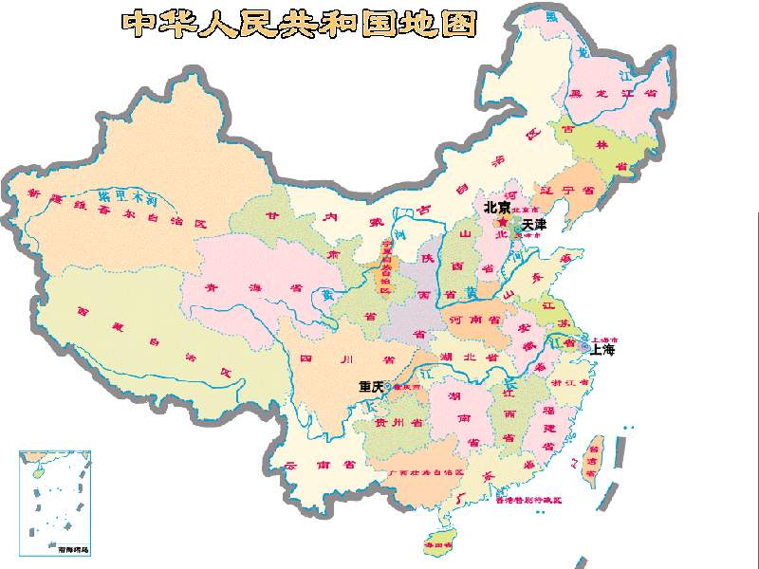
台
湾
省
在
哪
里
？

Slide 3
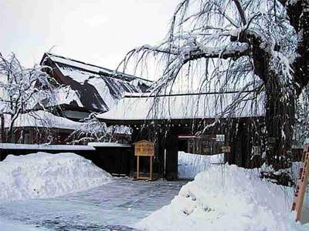

课文欣赏

Slide 4
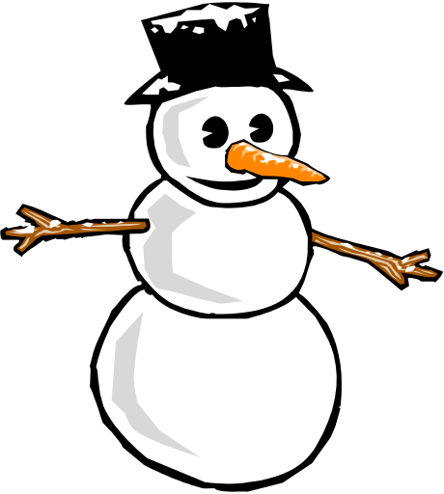
读读下面的词语
台湾省
商店
洁白
惊奇
情景
打雪仗
堆雪人
银装

Slide 5
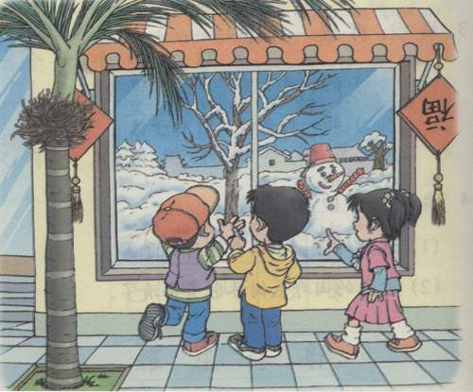
孩子们在干什么？商店橱窗里的雪是
用什么做成的？

Slide 6
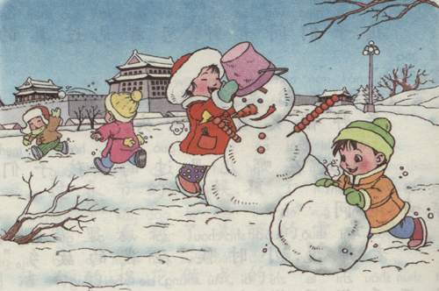
北京的小朋友是怎样玩雪的？

Slide 7
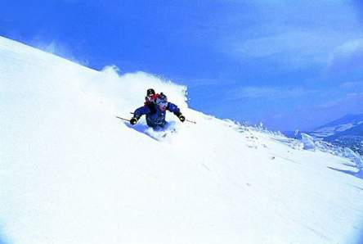
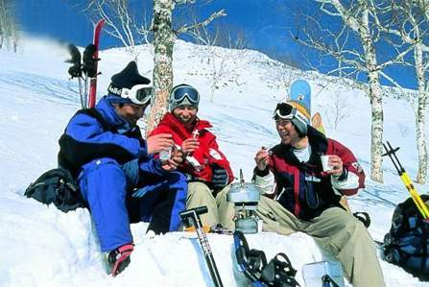
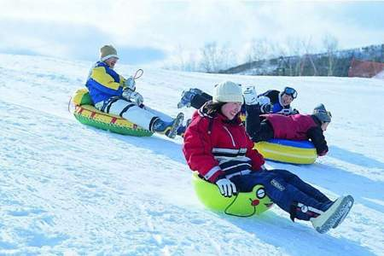
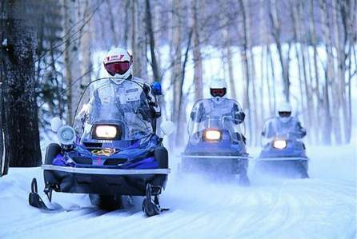
雪中活动

Slide 8
填空，再读一读。
1.老师（ ）起童年玩雪的（ ）。
讲
情景
2.小伙伴们在雪地上( ）、（ ），玩得可（ ）了！
堆雪人
打雪仗
高兴

Slide 9
3.天上飘着（ ），地上铺着（ ），树上披着( ），到处一片（ ）。
雪花
雪毯
银装
洁白

Slide 10
读一读，注意问话的语气。
1.您看见过真的雪吗？
2.您是在哪儿见过的？
3.北京离这儿很远吧？
4.什么时候能带我们到北京去看看真的雪呢？

